Slide 1
Tendencias de la Conservación y el Turismo
Iliana Monterroso
Rights and Resources Initiative
Agosto, 2011

Slide 2
Petén… un territorio con lógica de planificación desde el Estado
FYDEP
1959-1974
Colonización
FYDEP
1974-1987
Colonización
Integración al Desarrollo Económico del país, con un enfoque productivo
Concesiones Forestales industriales
Economía extractiva
Industria ganadera en el área central
Industria forestal en el norte (hoy RBM)
Económico / Productivo
SEGEPLAN 1987-1991
PDI
SEGEPLAN
1990-2010
Enfoque de desarrollo sostenible
Áreas Protegidas del Sur y de la RBM
Saneamiento del Lago Peten Itzá
Pequeños productores agrícolas en el sur
Contener la deforestación / migración
Fuente: SEGEPLAN, 2009

Slide 3
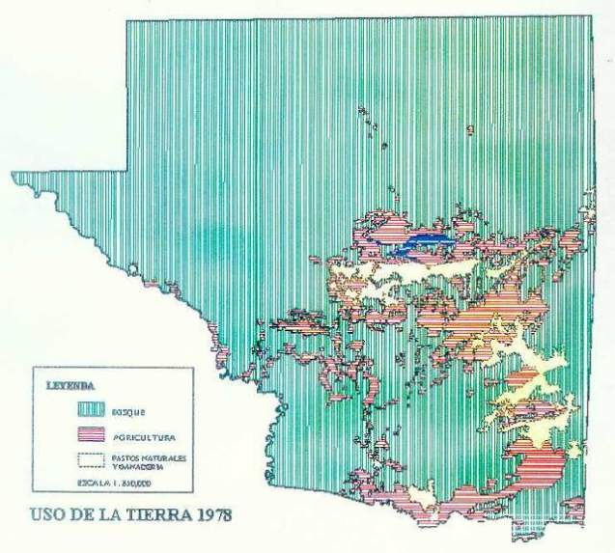
60´s-90´s: Lógica de intervención de la Planificación desde el Estado
Norte: actividades extractivas en la selva tropical (chicle, Caoba, Cedro)
Centro: Área ganadera
Sur: Válvula de escape al problema agrario, vinculado a pequeños campesinos
Fuente: SEGEPLAN, 2009

Slide 4
Un territorio complejo…
Dinámicas Regionales
Potencial Hidroeléctrico de interés binacional
Potencial Arqueológico y Natural - Turístico
Subregión RBM
RBM
Fuente: SEGEPLAN, 2009
Interés en el desarrollo Turístico del Parque Mirador-Río Azul / Plan de Desarrollo Turístico
Subregión Sur
Subregión Central
Alta concentración poblacional
Alta concentración poblacional
Áreas de concesiones forestales comunitarias
Áreas Protegidas invadidas
Circuito turístico de un día, sin mayor beneficio para la población local
Conflictos (Petróleo, reconversión del uso del suelo, migración, narcotráfico)
Reconversión del uso de la tierra: Palma Africana
Concentración de servicios turísticos
Deforestación como fenómeno fronterizo
Vinculación a la FTN
Contaminación del Lago
Conflictos por Gobernabilidad
Conflictos y reconversión del uso del suelo en un territorio con RRNN importantes
Conurbano Flores-Santa Elena-San Benito
Rutas de la ingobernabilidad
Reconcentración de la tenencia de la tierra en la parte sur
Notes:
Organizar por los 3 petén

Slide 5
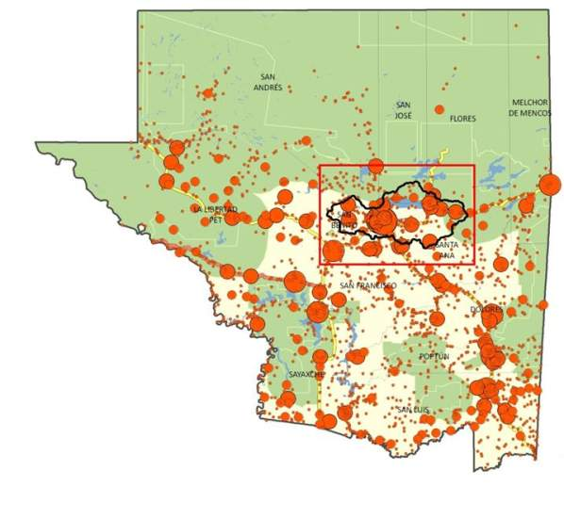
Dinámicas territoriales actuales que transforman el territorio
Fuente: SEGEPLAN, 2009
RBM: sobre posición de intereses por el uso de recursos naturales y arqueológico
Centro:concentración poblacional y servicios turísticos
Sur: Concentración y cambio en el uso del suelo
3 espacios de Gestión diferenciados
Zona de adyacencia: conflictos limítrofes y ruta de la ingobernabilidad

Slide 6
El Turismo y la Conservación en la lógica del desarrollo de Petén
La base del modelo del desarrollo en Petén ha sido otra (agricultura, ganadería, extracción de materias primas)
La conservación es un modelo que se desarrolla a finales de los 80s – parte del proceso de establecimiento de las Areas Protegidas / 90s Desarrollo Sostenible
Actualmente más del 12% del territorio nacional se encuentra bajo regimen de protección (60% del Petén se encuentra con cobertura forestal)

Slide 7
La Conservación
A nivel de Petén cuestionamiento del alcance de la política de conservación y los modelos de gestión: Parques Nacionales?
Presión sobre las Areas Protegidas del Sur: avance de los procesos de acaparamiento de tierras
A nivel nacional la ampliación de la frontera de la conservación (a través del establecimiento de Areas Protegidas no se da en Petén – Ej. El altiplano y la inclusión de áreas no representadas dentro del SIGAP)
Inclusión de APs dentro de nuevos esquemas de gestión – Ej. Fondos de cambio climático - REDD
*National Parks included in the analysis include Laguna del Tigre and Sierra del Lacandon which together represent close to 65 per cent of the Core Zone (over 450,000 ha).
+Multiple Use Zone data is based over the total area while concession management units include data for both industrial and community concessions.
Source: WCS et al. 2001-2005

Slide 8
El turismo
Ventaja comparativa: Agenda Nacional de Competitividad (2005-2015)
La media de crecimiento en los últimos 10 años a nivel del sector es del 5.4% (por encima del promedio Centroamericano 4.5% y del América )
Incremento en el número de visitantes (2005- 2009) que supera el 40%
Si bien es cierto que con la crisis financiera, los pronósticos después del 2009 no serán tan buenos como se tenía previsto, la actividad turística se mantendrá estable y continuará representando un sector en crecimiento en las economías centroamericanas.
Ingresos generados por la actividad turística en Guatemala (2001-2008) Fuente: INGUAT (2005 - 2008). Boletines Anuales de Estadísticas de Turismo

Slide 9
La Reserva de Biósfera Maya: Turismo y Conservación
La RBM es el sistema de conservación (bajo figura de Area Protegida) más grande del país (10% del territorio nacional, 50% territorio petenero, 2.1 millones de Ha)
Petén es el territorio con mas de 3,000 ciudades mayas de las cuales solamente un 5% aproximadamente ha sido parcialmente investigada
en la RBM se encuentran 188 sitios arqueológicos, de los cuales 166 están sin clasificar.
El 30% de los sitios se encuentran en la ZUM y el 44% en las Zonas Núcleo.
La actividad turística se concentra en Tikal, área que registran más de 250,000 turistas al año. Esto significa que Tikal concentra cerca del 90% de los visitantes que ingresan a la RBM.
Mapa que indica los cuatro clústeres turísticos identificados por el proyecto BID

Slide 10
Contraste entre los modelos de turismo a nivel de la RBM
Dos modelos de turismo vigentes el primero como una estrategia de sobrevivencia de comunidades locales en la que predomina la actividad turística como alternativa económica y que se integra a sitios que por su ubicación geográfica e histórica y que cuenta con muy bajo apoyo
El segundo un modelo de turismo masivo o de enclave Programa Mundo Maya ((http://organizacionmundomaya.org/) Proyecto Cuenca Mirador (www.miradorbasin.org)
El Desarrollo del Proyecto Mirador – foco de conflictos de las diferentes visiones (Acuerdo Gubernativo 169-2002; Acuerdo Gubernativo 154-2005; Propuesta de Ley 4233)

Slide 11
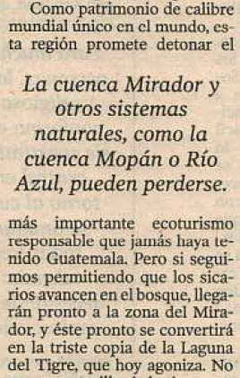
(81.84 km² 8,184 has según el Plan Maestro CONAP et al, 2002), Zona Arqueológica Especial Cuenca del Mirador, Proyecto Cuenca del Mirador área de 2,124.62 Km², cerca de 525,000 acres, 212, 462.25 Has). 810,000 acres

Slide 12
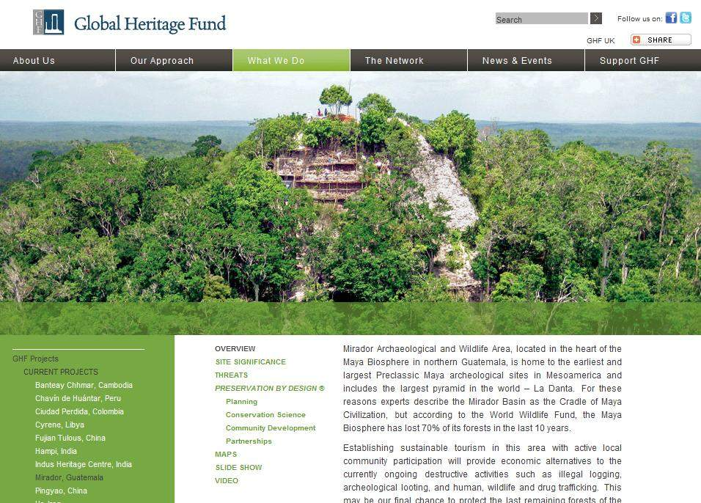
“…según la World Wildlife Fund (WWF), la Reserva de Biosfera Maya ha perdido 70% de sus bosques en los últimos 10 años.”
Nota: Es un dato totalmente FALSO

Slide 13
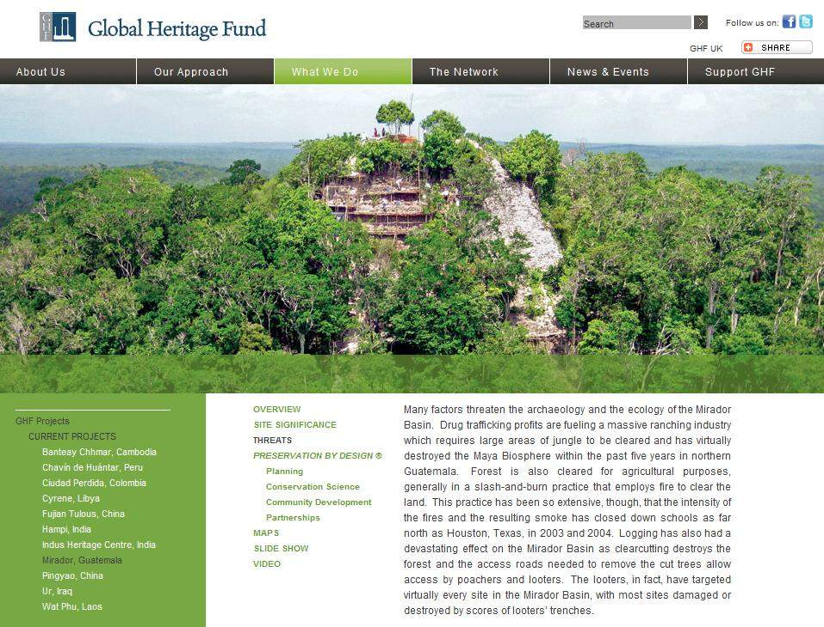
“La extracción de madera también ha tenido un efecto devastador sobre la Cuenca Mirador, ya que la tala rasa destruye el bosque….”
Nota: Es totalmente FALSO ya que no existe tala rasa en el área, sino solamente tala selectiva certificada

Slide 14
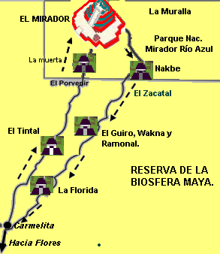
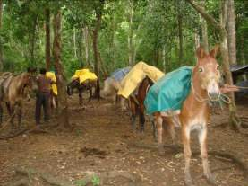
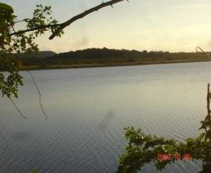
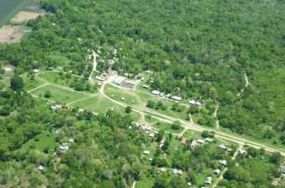
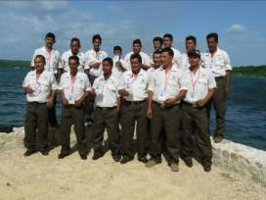
FOLLETO TURISTICO
EXPEDICION
EN BUSCA DE LA PIRAMIDE MÁS GRANDE
DEL MUNDO ANTIGUO
“LA DANTA EN EL MIRADOR”,
Carmelita, Petén, Guatemala, 2010.
PLAN DE NEGOCIOS
EMPRESA DE TURISMO COMUNITARIO
“YALOCH”
MELCHOR DE MENCOS, PETEN.
ABRIL DE 2010.

Slide 15
Diferentes estrategias de territorialización – Control del espacio
Cuestionamiento de los beneficios socio-económicos generados por la conservación
Escasa inversión del Estado en las instancias que tienen que ver con el tema de la protección del medio ambiente (menor al 1%)
Poca redistribución de los fondos generados por las actividades de turismo (Ej. US$1-3 Millones generan las entradas del Parque Nacional Tikal anualmente vs. 0.78% y 0.70% de presupuesto del MICUDE y el IDAEH)
Poca injerencia del poder local en la planificación de las actividades de conservación y turismo (Ej. Municipalidad de San Andrés tiene más del 90% de su territorio dentro de la RBM y Melchor de Mencos cerca del 75%) lo cual les obliga a buscar fondos a partir de otras actividades

Slide 16
Lecciones aprendidas
La lucha organizada, la deliberación y la negociación (todos los actores) son claves en la conformación de un modelo viable en la ZUM
Papel de ACOFOP: amplia el papel de los comunitarios, modifica los propósitos del sistema.
La movilización social es necesaria para que se de un cambio en las estructuras institucionales
La movilización política y la lucha constante permite la socialización, la reivindicación, la internalización del proceso, la generación de nuevos líderes (formación de capital social que permite generar acuerdos y darles seguimiento)

Slide 17
Lecciones aprendidas (2)
Es urgente la diversificación de estrategias de medios de vida para los grupos concesionarios:
Lograr balance de las necesidades técnicas de la producción de madera con otras actividades
Para poder lograr la diversificación productiva es importante hacer una revisión del marco regulatorio que está completamente adaptado a las actividades de producción de madera) Contemplar la harmonización de marcos regulatorios (agricultura, conservación, hidrocarburos) para promover acciones conjuntas de coordinación intersectorial.

Slide 18
Lecciones aprendidas (3)
Es necesario analizar estratégicamente los diferentes espacios de toma decisión y las dinámicas que se dan a través de nuevas alianzas y formas de intervención. Las alianzas son claves para incidir en procesos altamente burocratizados y con grandes intereses en el control de los recursos
Se dan cambios en las alianzas y asociaciones entre actores. Las comunidades
Evolución de una lógica de conservación basada en alianzas del sector ONG conservacionista con el sector comunitario a una lógica basada en alianzas con sector privado
Estos cambios de alianza se notan en los proyectos de desarrollo y de inversión
Los grupos privados empiezan a intervenir a través de inversiones cuantiosas y hacer incidencia en espacios de toma de decisión en alianza con el sector ONG

Slide 19
Lecciones aprendidas (4)
Para poder enfrentar presiones externas son necesarias repetidas intervenciones
El caso del Mirador es muestra de ello. Se deroga el acuerdo gubernativo pero no se logra tener incidencia en la Mesa Multi-sectorial
Esto se da porque no están asegurados los derechos de exclusión y en ausencia de certeza jurídica.

Slide 20
Lecciones aprendidas desde la perspectiva de las comunidades
Ver el conflicto como una oportunidad para aterrizar enfoques participativos en la toma de decisiones
La fragilidad a largo plazo de los sistemas de acceso, uso y manejo de los recursos se está volviendo problemático (ante las presiones externas)
La capacidad de negociación sin caer en la confrontación les permite negociar mejores oportunidades para los grupos
Se ha logrado fortalecer el capital social interno necesario para poder generar acuerdos y darles seguimiento
Es necesario generar respaldos legales para consolidar el modelo de concesión comunitaria para disminuir la vulnerabilidad ante intereses externos
Es importante contar con una estructura interna que se encargue de analizar temas de coyuntura y específicamente temas relacioandos con temas de incidencia política

